Slide 1
муниципальной образовательной системе

Slide 2
Викторина История развития дошкольного образования

Slide 3
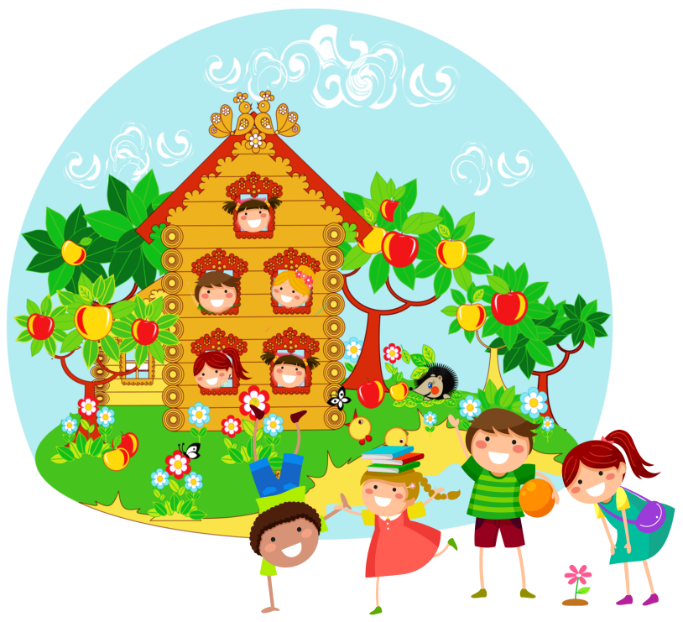
Детский сад, детский сад почему так говорят ? Откуда в Россию пришло название « детский сад»

Slide 4
Поскольку первые детские сады появились в Германии (а там они назывались kindergarten- детский сад), то это всего лишь перевод с немецкого языка. Однако вопрос: почему в Германии именно так были названы детские учреждения?
Изобретатель детского сада (Фридрих Фрёбель), человек добрый и увлечённый, считал, что дети – Божие растения, а потому и уход за ними должен быть тщательным – как за растениями в саду. Отсюда и пошло название «детский сад».
Идея создания детского дошкольного учреждения пришла в голову Фридриху Фрёбелю в то время, когда ему было уже за 60 лет. К тому времени он был известным педагогом с большим опытом работы и запасом накопленных идей. Для их реализации он и решил создать нечто вроде лаборатории по коллективному воспитанию детей. В 40-х годах XIX в. открывается «первое учреждение по уходу за детьми» в небольшом городке Цорбих. Оно разместилось в бывшей гостинице «У дворцового сада». Направляясь туда с детьми, горожане говорили: «Мы идём в сад». Вот отсюда и пошло данное название.

Slide 5
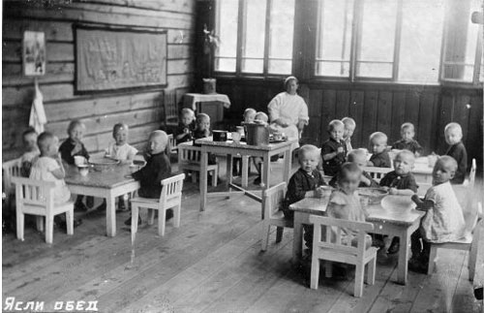
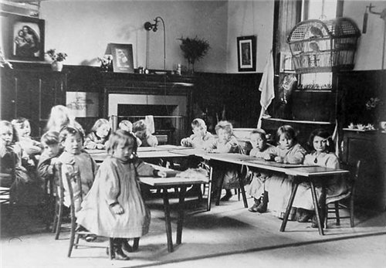
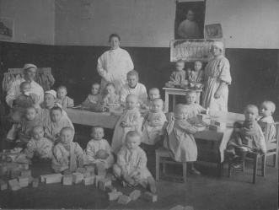
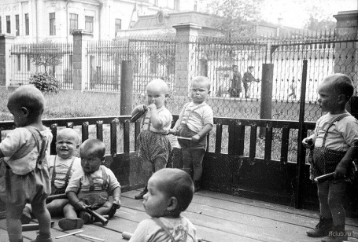
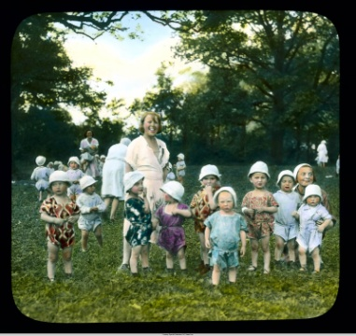
В 1917 году в декларации по дошкольному воспитанию были определены основные типы дошкольных учреждений. Какие из перечисленных типов детских учреждений не существовали ? Ясли Детский сад Очаг Площадка Колония

Slide 6
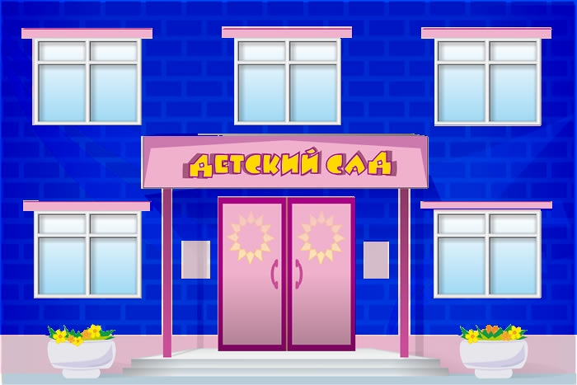
Какие типы детских садов существуют в настоящее время? Муниципальные, городские, частные сельские

Slide 7
В 1934 году в дошкольном образовании была разработана новая программа, которая определяла круг знаний , умений и навыков. Как называется документ, определяющий уровень развития ребенка на каждом возрастном этапе развития, в настоящее время?

Slide 8
Первые народные детские сады в Ярославской области являлись подготовительной ступенью к школе для детей 6-8 лет. Какие главные задачи решали народные дошкольные учреждения ? * Улучшение общественного воспитания и раскрепощения женщин * Подготовка детей к школе * Приспособленность ребенка к жизни и о дополнении детским садом семейного воспитания

Slide 9
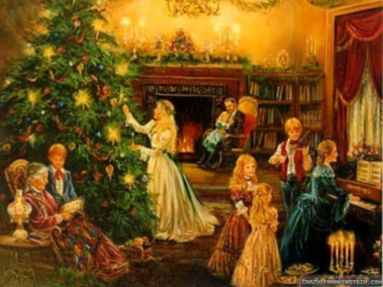
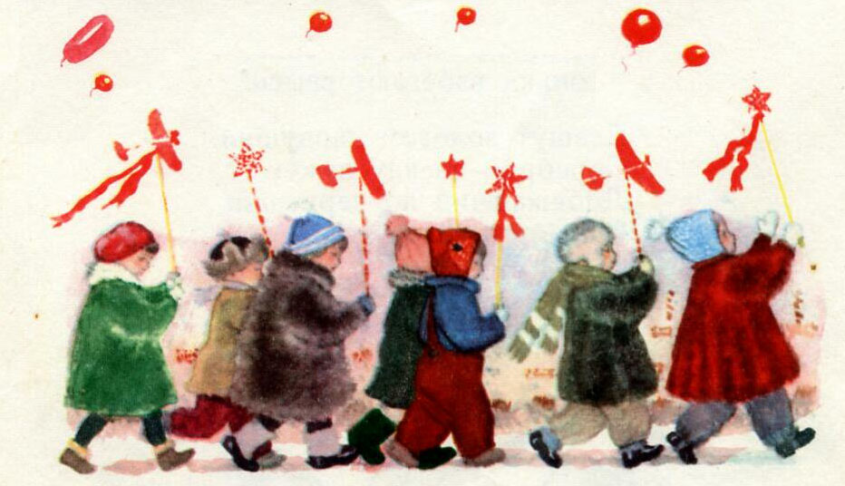
Какие из перечисленных детских праздников были запрещены в детских садах в 20 годы прошлого века? 1 Мая Рождественская елка 7 ноября

Slide 10
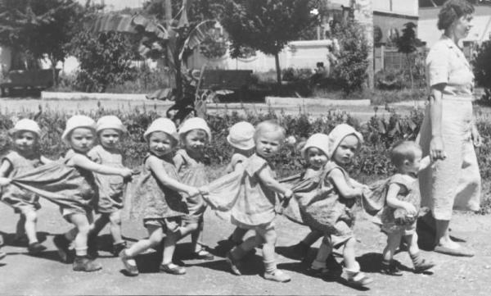
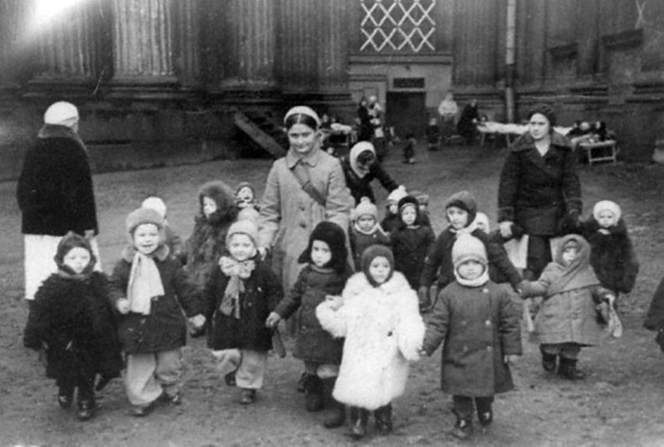
В период с 1941 -1945 года детские сады в Ярославской области : закрывались, открывались новые, работали в прежнем режиме ?

Slide 11
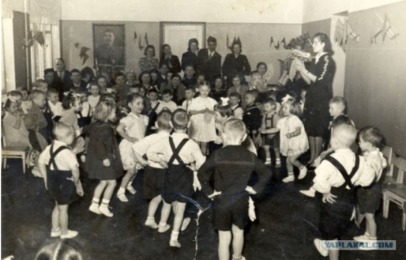
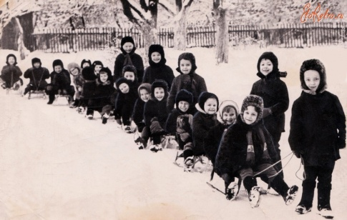
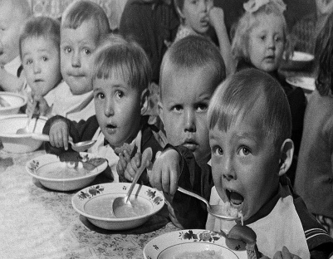
Какие основные направления в работе с дошкольниками были во время войны: - сохранение здоровья, - закаливание, - достаточность питания, - эстетическое воспитание,

Slide 12
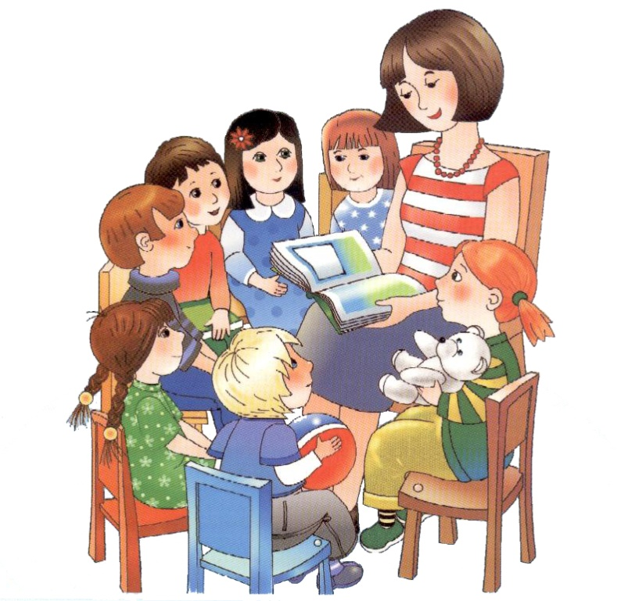
В каких учебных заведениях Ярославской области можно получить профессию воспитатель? Университет Техникум Колледж Училище

Slide 13
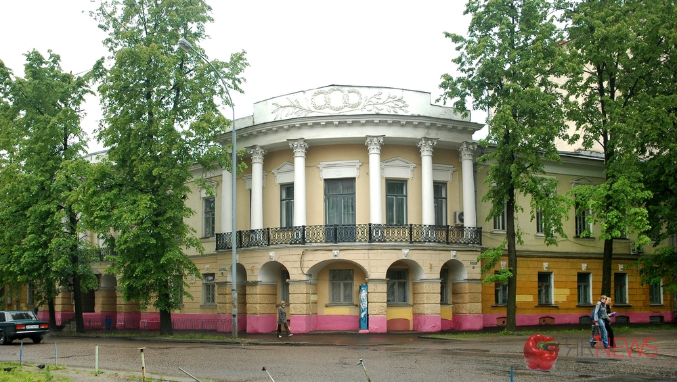
Чье имя носит государственный педагогический университет?

Slide 14
Где повышают педагогический уровень образования педагоги Ярославской области? * Ярославский областной институт усовершенствования учителей. * Институт развития образования * Ярославский областной институт повышения квалификации работников образования

Slide 15
В 1989 году была утверждена новая концепция развития дошкольного воспитания. В дошкольном образовании расширялось внедрение новых программ. Какие программы были наиболее востребованы в нашем регионе ? Перечислите.

Slide 16
Какие из этих программ были разработаны ЯОИПКРО ? * Я и моя Родина * Детство * Цветовая экология * Речь и культура общения * Игровая экология * Радуга * Движение и развитие Использование новых методов и приемов в организации педагогического просвещения родителей * От рождения до школы

Slide 17
Назовите автора программы ? - Я и моя родина - Цветовая экология - Игровая экология - Речь и культура общения - Использование новых методов и приемов в организации педагогического просвещения родителей - Движение – развитие - Музыка, образ , движение /Н.Б. Соколова, З.С Шабалина, К Фролова, Н.М. Метенова, Л.Ю Солодова /

Slide 18
Какие конкурсы профессионального мастерства проходят в ярославской области для работников дошкольного образования?

Slide 19
Почему день дошкольного работника отмечают именно 27 сентября ?

